Slide 1
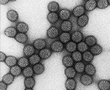
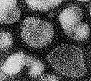
Virus

Slide 2
Virus
Principali caratteristiche dei virus:
Sono agenti filtrabili
Sono parassiti intracellulari obbligati
Non presentano un metabolismo proprio, ma devono replicarsi utilizzando le strutture cellulari dell’ospite.
Contengono DNA o RNA ma non ambedue.
Possiedono un capside nudo o un pericapside
I virus non si replicano per divisione ma per assemblaggio delle componenti virali

Slide 3
Conseguenze delle caratteristiche virali
I virus non sono esseri viventi
Per resistere in natura devono essere infettivi
I virus devono essere in grado di utilizzare i meccanismi della cellula ospite per riprodurre i propri componenti (RNA messaggeri virali, proteine e copie identiche del genoma)
I virus devono codificare proteine specifiche per ogni processo da loro richiesto e non effettuabile dalla cellula
Le diverse componenti virali devono essere in grado di autoassemblarsi

Slide 4
Componenti di base del virione

Slide 5
Dimensioni

Slide 6
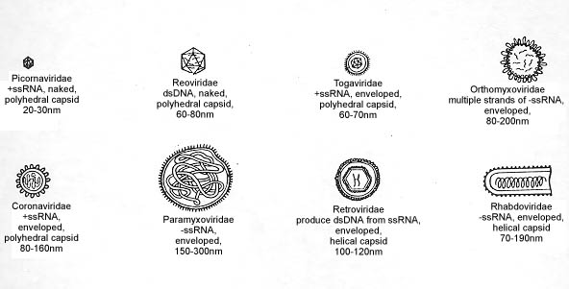
Forma dei virus
Virus a RNA

Slide 7
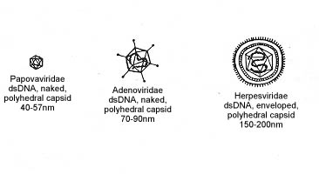
Virus a DNA

Slide 8
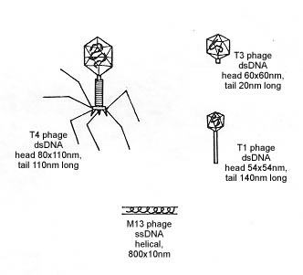
Batteriofagi

Slide 9
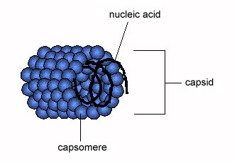
Capside
Virus elicoidale, l’acido nucleico è circondato da un capside proteico a struttura elicoidale. Il capside è una struttura rigida in grado di sopportare condizioni ambientali sfavorevoli. I virus nudi sono resistenti all’essiccamento, agli acidi e ai detergenti, compresi gli acidi e la bile del tratto gastroenterico

Slide 10
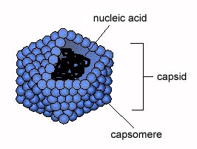
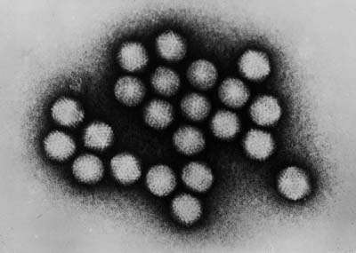
Virus poliedrici
Adenovirus
L’acido nucleico è circondato da un capside a forma di icosaedro.

Slide 11
Assemblaggio del capsomero
Singole proteine si associano in subunità, che si riuniscono in protomeri, capsomeri e in un procapside vuoto.

Slide 12
Strutture virali capside nudo
Componenti: proteine
Proprietà: è resistente alle seguenti condizioni:
Alta temperatura
Acidi
Proteasi
Detergenti
Essiccamento
Viene rilasciato dalla cellula per lisi

Slide 13
Conseguenze
Può essere facilmente diffuso
Può essere essiccato e mantenere l’infettività
Può sopportare le avverse condizioni dell’intestino
Può essere resistente ai detergenti e in acque di scolo trattate blandamente
L’azione degli anticorpi può essere sufficiente per la protezione immunitaria

Slide 14
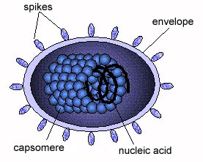
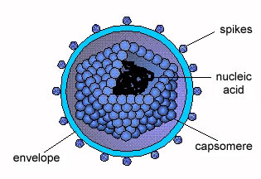
Virus con envelope
Il pericapside virale è composto da lipidi proteine e glicoproteine. Ha una struttura simile alle membrane cellulari. La maggior parte delle glicoproteine virali possiedono carboidrati legati ad asparagine.

Slide 15
Glicoproteine
Le glicoproteine agiscono come proteine virali di adesione (VAP)
In grado di legarsi alle strutture della cellula bersaglio

Slide 16
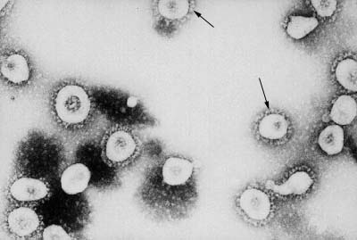
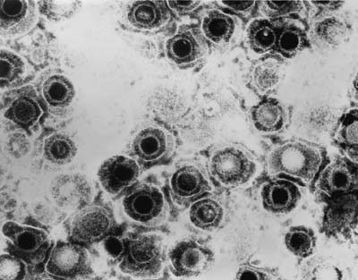
Coronavirus ed Herpes simplex

Slide 17
Pericapside
Componenti: membrana, lipidi, proteine, glicoproteine
Proprietà: E’ distrutto dalle seguenti condizioni ambientali
Acidi
Detergenti
Essiccamento
Calore
Modifica le membrane cellulari durante la replicazione
È rilasciato per gemmazione o per lisi cellulare

Slide 18
Conseguenze
Deve rimanere in ambiente umido
Non può sopravvivere nel tratto gastrointestinale
Si diffonde in grandi gocce di acqua, secrezioni, trapianti d’organi e trasfusioni di sangue
Non deve necessariamente uccidere la cellula per diffondersi
Può essere necessaria una risposta immunitaria sia umorale che cellulare per la protezione ed il controllo
Produce ipersensibilità e infiammazione nel causare immunopatogenesi

Slide 19
Genoma e struttura

Slide 20
Genoma e struttura

Slide 21
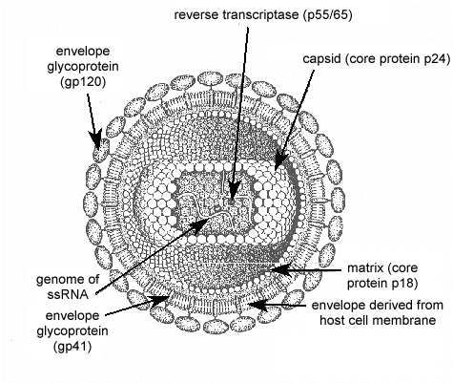
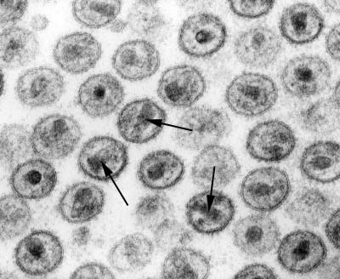
Virus HIV

Slide 22
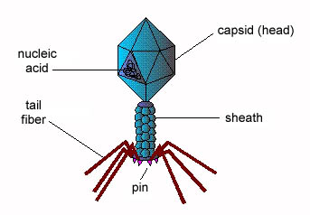
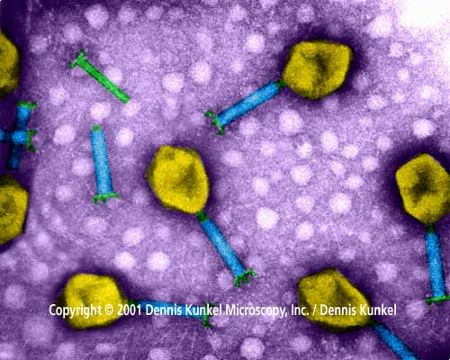
Virus complessi

Slide 23
Eventi della replicazione virale
Riconoscimento della cellula bersaglio
Adsorbimento
Penetrazione
Spogliazione
Sintesi macromolecolari
Sintesi degli mRNA precoci e di proteine non strutturali, geni per enzimi e proteine leganti acidi nucleici
Replicazione del genoma
Sintesi degli mRNA tardivi e di proteine strutturali
Modificazioni post-traduzionali delle proteine
Assemblaggio del virus
Gemmazione dei virus con pericapside
Rilascio del virus

Slide 24
Replicazione virale

Slide 25
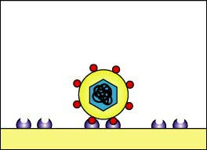
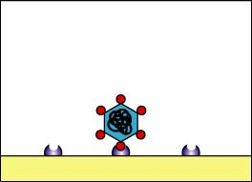
Ciclo riproduttivo dei virus animali
Attacco o assorbimento
L’assorbimento coinvolge il legame del sito di attacco della superficie virale con il recettore presente sulla cellula dell’ospite.

Slide 26
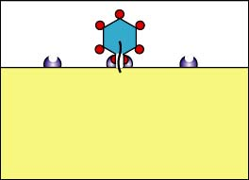
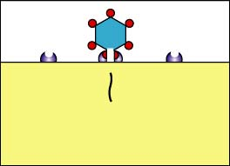
Ingresso dei virus nudi
Dopo l’attacco con i recettori, le proteine del capside virale interagiscono con la membrana cellulare dell’ospite e solo l’acido nucleico virale entra nella cellula ospite

Slide 27
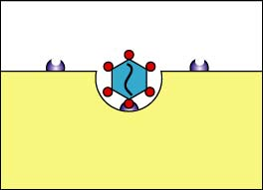
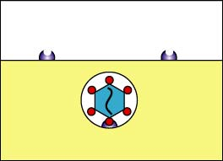
Ingresso per endocitosi dei virus nudi
Anche i virus nudi possono entrare nella cellula per endocitosi e rimanere integri all’interno della vescicola endocitica.

Slide 28
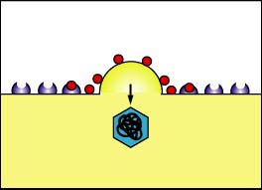
Ingresso nella cellula ospite
Virus con envelope
In alcuni casi, l’envelope si può fondere con la membrana citoplasmatica dell’ospite ed il nucleocapside è rilasciato nel citoplasma

Slide 29
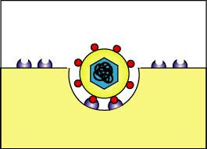
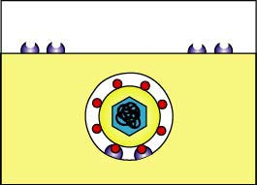
Ingresso per endocitosi
In questo caso c’è una invaginazione della membrana citoplasmatica dell’ospite e la formazione di una vescicola endocitica che ingloba l’intero virus.

Slide 30
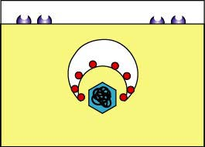
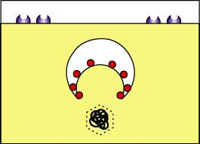
Rilascio del genoma virale o perdita del capside
Per i virus con envelope, la rimozione del capside avviene o quando entrano nella cellula ospite per fusione del capside con la membrana cellulare o con la fusione del capside con la membrana della vescicola endocitica. Il capside virale è poi rimosso enzimaticamente e il genoma rilasciato

Slide 31
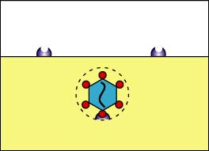
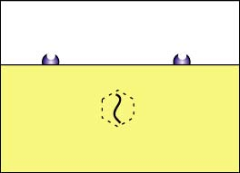
Rilascio del genoma virale nei virus nudi
I virus nudi entrati per endocitosi nella vescicola endocitica perdono il capside virale enzimaticamente e l’acido nucleico virale è rilasciato nella citoplasma della cellula ospite. Questo periodo chiamato di eclissi i virioni non possono essere evidenziati.

Slide 32
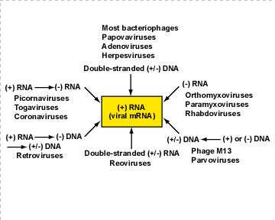
Replicazione
Il genoma virale utilizza le strutture cellulari della cellula ospite per sintetizzare enzimi e parti virali. Secondo il tipo di acido nucleico presente nel virione avremo diversi tipi di trascrizione.

Slide 33
Virus a doppio o singolo filamento di DNA

Slide 34
Replicazione virus a DNA Herpes simplex
RNA-polimerasi cellulare
DNA virale
RNA-messaggeri
Proteine α
RNA-messaggeri
Proteine β
Comprendono diverse proteine funzionali (inclusa una DNA-polimerasi virus specifica), che consentono la replicazione del DNA parentale, ed anche alcune proteine strutturali
DNA della progenie virale
RNA-messaggeri
Proteine γ
Proteine strutturali
Assemblaggio

Slide 35
Trasferimento nel citoplasma
Acquisizione del pericapside
Progenie virale

Slide 36
Replicazione Herpes simplex

Slide 37
Replicazione virus DNA monocatenario Parvoviridae
Enzimi cellulari
(sintesi di riparo)
Genoma parentale DNA monocatenario
RNA-polimerasi
cellulare
Forme replicative
DNA bicatenario
RNA messaggeri
Virus-specifici
DNA polimerasi
Cellulare (fase S)
Proteine non strutturali
Genoma progenie
DNA monocatenario
Proteine
Virus-specifiche
Assemblaggio nella
Progenie virale
Proteine strutturali

Slide 38
Replicazione Parvovirus

Slide 39
Riproduzione virus epatite B
RNA-polimerasi cellulare
Enzimi cellulari (sintesi di riparo ?)
DNA parentale (circolare parzialmente bicatenario)
DNA bicatenario (iperspiralizzato)
RNA (+) pre-genomico
RNA(+) messaggeri sub-genomici
Trascrizione parziale
Trascrittasi inversa e proteine strutturali
Assemblaggio del provirione
Proteine del pericapside (e proteine X)
Trascrizione del (+) RNA pregenomico ad opera della trascrittasi inversa, nel complesso RNA/DNA e successiva conversione del complesso, in DNA circolare parzialmente bicatenario
Acquisizione del pericapside
Progenie virale

Slide 40
Replicazione virus epatite

Slide 41
Virus ad RNA a doppio o a singolo filamento

Slide 42
Replicazione del poliovirus
Traduzione
RNA (+) parentale in grado di funzionare da RNA messaggero
In un’unica poliproteina che viene tagliata, dalla porzione della stessa poliproteina dotata di attività catalitica (proteasi virus- specifica), nelle varie proteine funzionali (tra le quali una RNA-polimerasi RNA-dipendente o replicasi e strutturali
RNA-polimerasi
RNA dipendente
Proteine strutturali
Trascrizione dell’RNA (+) genomico con la formazione di RNA(-) che viene usata a sua volta come trascritto in RNA (+) messaggero/genomico
Assemblaggio e
Formazione della
Progenie virale
RNA genomico

Slide 43
Replicazione picornavirus

Slide 44
Replicazione virus a RNA(+) Togaviridae
Traduzione della sola porzione 5’ del genoma virale
RNA-polimerasi
RNA-dipendente virus specifica
RNA (+) parentale
in grado di funzionare da RNA-messaggero
RNA-polimerasi/
RNA dipendente
Trascrizione dell’RNA (+) genomico con la formazione di
RNA (-) che viene a sua volta ritrascritto in un RNA(+) messaggero subgenomico (porzione 3’ ed in RNA (+) genomico completo
RNA-messaggero subgenomico (porzione3’)
Proteine strutturali
Assemblaggio e formazione della Progenie virale
RNA genomico

Slide 45
Replicazione ribovirus a genoma negativo
Trascrizione ad opera della RNA-polimerasi RNA-dipendente (RPDR) del virione
RNA(-) parentale
RNA(+) messaggeri
RPRD
Proteine
RNA (+) intermedio
RNA (-) genomico neoformato
RNA(+) messaggeri
Proteine
Assemblaggio
Acquisizione del capside

Slide 46
Replicazione virus a RNA-

Slide 47
Replicazione virus Reoviridae
Trascrizione primaria dell’RNA (±) genomico, ancora nel “core” virale, ad opera della RNA-polimerasi RNA-dipendente (RPRD) presente nel virione ad esportazione degli RNA(+) mesaggeri/genomici
RNA(+) messaggeri
Varie proteine funzionali, tra cui la RPRD
RNA(+)
genomici
Assemblaggio nei virioni immaturi
Trascrizione degli RNA (+) genomici ad opera della RPRD e formazione di RNA bicatenario
Trascrizione secondaria degli RNA bicatenari ad opera della RPRD ed esportazione dei rispettivi RNA-messaggeri
RNA(+) messaggeri
Proteine del capside esterno
Progenie virale

Slide 48
Replicazione virus RNA ±

Slide 49
Retrovirus

Slide 50
Replicazione retrovirus
Trascrittasi inversa (TI) virus specifica
Attività RNasica-H e polimerasica della TI
RNA (+) del
genoma virale
Complesso intermedio RNA/DNA
DNA bicatenario circolarizzato
RNA-polimerasi cellullare
Trascrizione
Trasferimento nel nucleo e integrazione nel DNA cellulare (endonucleasi/integrasi virus specifica)
Stimolano la trascrizione e favoriscono la produzione di RNA (+) genomici
RNA (+) messaggeri subgenomici
RNA(+) genomici
Poliproteine
Proteine accessorie e regolatrici
Proteine strutturali definite
Assemblaggio
Acquisizione del pericapside
Progenie virale

Slide 51
Replicazione retrovirus

Slide 52
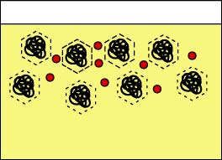
Replicazione
Durante la prima fase di replicazione il genoma virale si replica migliaia di volte e sono prodotti le proteine strutturali virali e gli enzimi coinvolti nella maturazione. Durante questo periodo le proteine virali e le glicoproteine sono incorporate nella membrana cellulare dell’ospite. Durante il rilascio del genoma e la replicazione il virus non è infettivo.

Slide 53
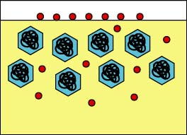
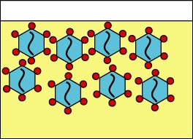
Maturazione
Durante la maturazione il capside si assembla intorno al genoma. Nei virus con envelope o nei virus nudi.

Slide 54
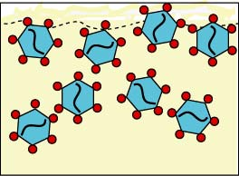
Rilascio dei virus nudi.
In questo caso i virus sono rilasciati nell’ambiente in seguito alla distruzione della membrana cellulare della cellula ospite.

Slide 55
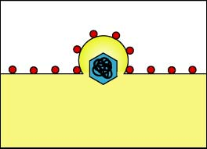
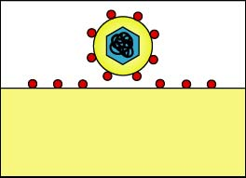
Rilascio dei virus con envelope per gemmazione
Il virus prendendo il suo rivestimento dalla membrana della cellula ospite, gemma dalla cellula.

Slide 56
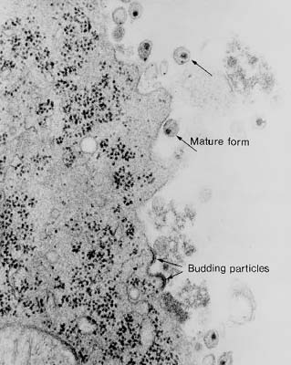
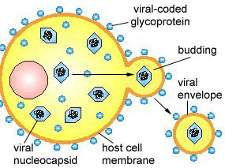
Rilascio dei virus per gemmazione

Slide 57
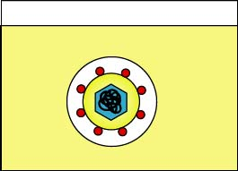
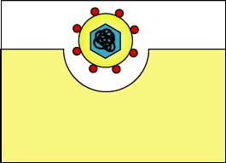
Rilascio dei virus con envelope per esocitosi
In questo caso, i virus prendono il loro rivestimento dalle membrane del nucleo o dalle membrane dell’apparato del Golgi. Così assemblato è localizzato in un vescicola di trasporto che si fonde con la membrana cellulare della cellula ospite e rilascia il virus..

Slide 58
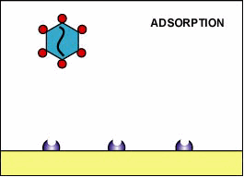
Ciclo di vita dei virus nudi

Slide 59
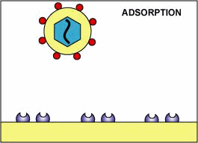
Ciclo di vita dei virus con envelope

Slide 60
Latenza virale
La latenza virale dipende essenzialmente dalla perdita della produzione di specifiche proteine cellulari dell’ospite che sono necessarie per l’attivazione del genoma virale e quindi della replicazione virale. Dopo l’attivazione del DNA cellulare dell’ospite in seguito a stimoli, ci può essere la sintesi di specifiche proteine cellulari dell’ospite richieste dal virus per la sua replicazione. Ad esempio l’Herpes virus sono spesso latenti in alcuni tipi cellulari ma produttivi in altre. L’infezione primaria con replicazione virale è nelle cellule epiteliali, mentre diventa latente all’interno dei neuroni quindi migra nelle cellule nervose.

Slide 61
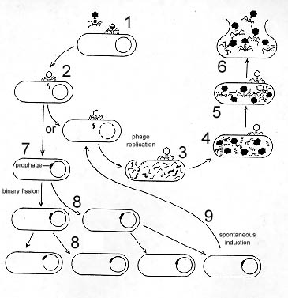
Ciclo lisogenico di un batteriofago temperato

Slide 62
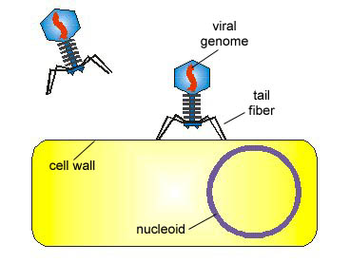
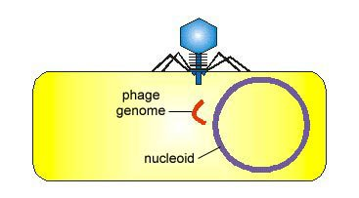
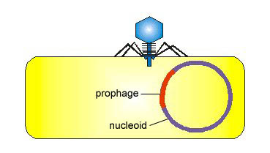
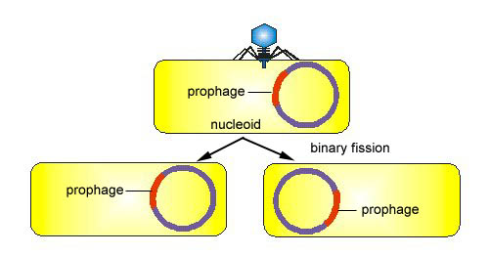
Adsorbimento, penetrazione e replicazione del profago

Slide 63
